Slide 1
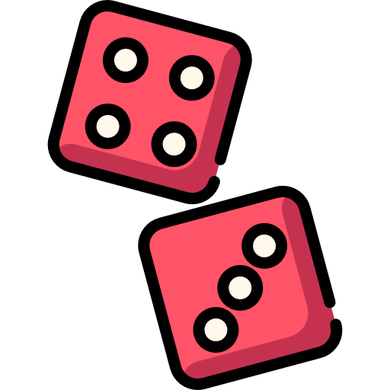
¿AGUDA, LLANA O ESDRÚJULA?
Pega una bola de plastilina roja para las agudas, verde para las llanas y amarilla para las esdrújulas
1
2
3
4
5
6
1
mariposa
gato
teléfono
canción
emoción
plato
2
bolígrafo
cuaderno
brújula
croqueta
agua
pájaro
3
monedero
sofá
café
biblioteca
brócoli
amarillo
4
página
zapatería
lluvia
mosquito
película
camaleón
5
ilusión
camisa
collar
pintura
bolso
blanco
6
yate
fútbol
esperanza
manzana
paquete
mágico

